Slide 1
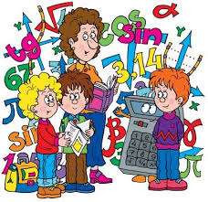
ریاضیات

Slide 2
مجموعه ای از اعداد طبیعی

Slide 3
چرا به شماره احتياج داريم؟

Slide 4
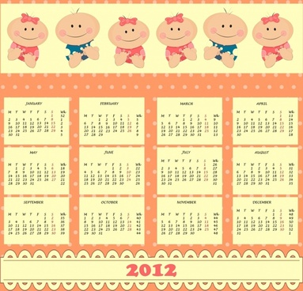
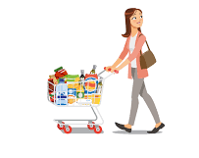
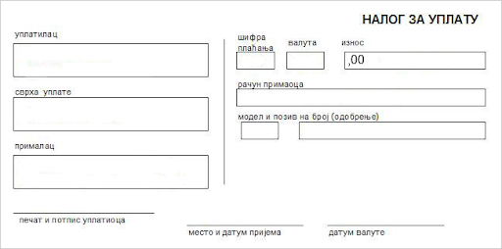
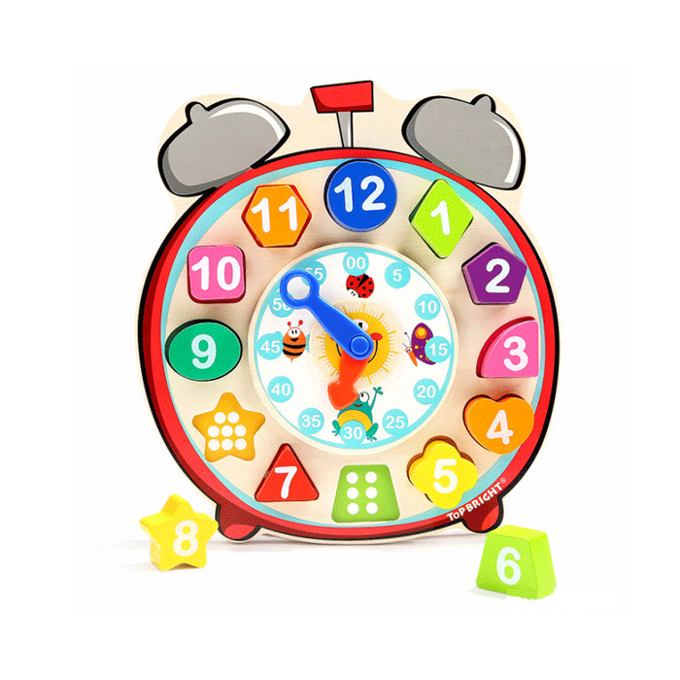
در زندگی روزمره، اعداد همه در اطراف ما هستند:

Slide 6
بیایید به خودمان یادآوری کنیم که تا کنون چه آموخته ایم!

Slide 7
یاد گرفتیم:

Slide 8
وظایف ورزشی:
1. فضاهای خالی را در میز پر کنید.
204006
 | سی و پنج هزار و سی و پنج
 | صد و هفده هزار و دو
3016009

Slide 9
а | b | a+b | a-b |  | a : b
25 | 5
144 | 6

Slide 10
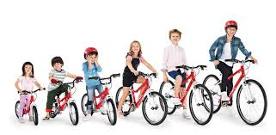
3. اعداد داده شده : 237, 554, 273, 455, 545, 373
اعداد داده شده را از کوچک به بزرگ مرتب کنید:
 | < |  | < |  | < |  | < |  | <

Slide 11
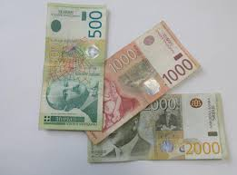
4. آنا می خواهد کفش ورزشی بخرد. قیمت کفش ورزشی 4000 دینار است. آیا آنا پول کافی دارد؟
______________________________________________
Анина уштеђевина

Slide 12
5. پر کنید
а | 5 | 4 | 2
b | 2 | 8 | 2

Slide 13
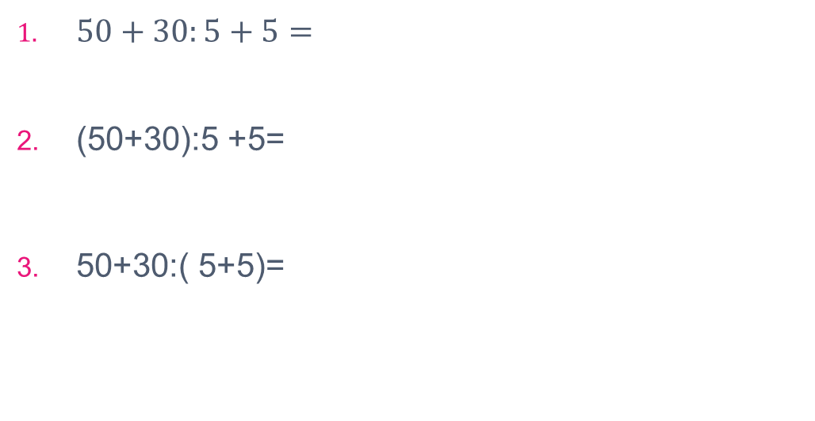
6. حساب کنید

Slide 14
با تشکر از همکاری شما! از بقیه روز لذت ببرید!

